Slide 1


TECNOLÓGICO NACIONAL DE MÉXICO
UNIDAD ACADÉMICA VENUSTIANO CARRANZA
“INGENIERÍA EN SISTEMAS COMPUTACIONALES”
ADMINISTRACION DE BASE DE DATOS
ACTIVIDAD
ACTIVIDAD 2.2
RPESENTA
NOMBRE DEL ALUMNO | MATRICULA
Amaury Jahaziel Gordillo Hernandez | 231260074
DOCENTE
ING. FRANCISCO JAVIER MINGO VELAZQUEZ
03 DE MAYO DE 2026 VENUSTIANO CARRANZA, CHIAPAS
Notes:
1

Slide 2
00
CONTENIDO
Indice
01
Introduccion
06
Desarrollo
02
Justificacion
07
Resultados
03
Marco Teorico
08
Conclusiones
04
Objetivo
09
Fuentes
05
Procedimiento
10
Paso a Paso

Slide 3
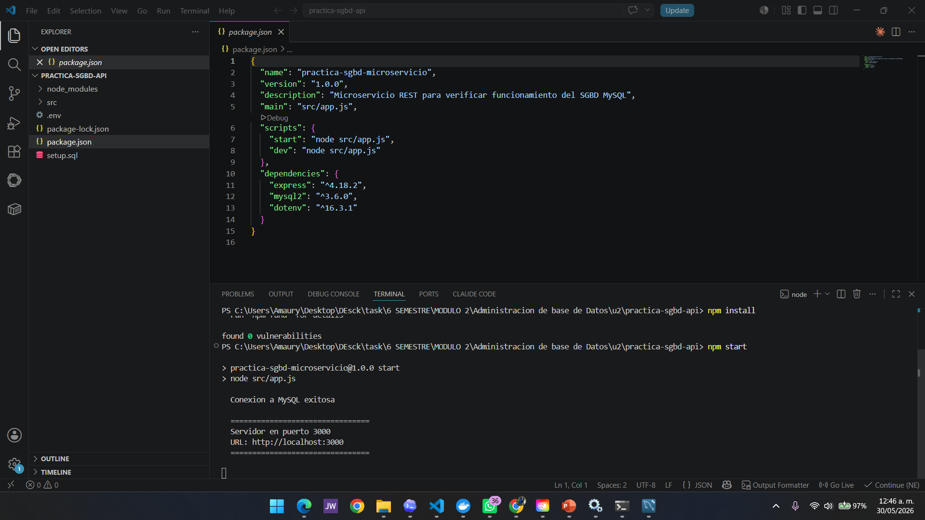
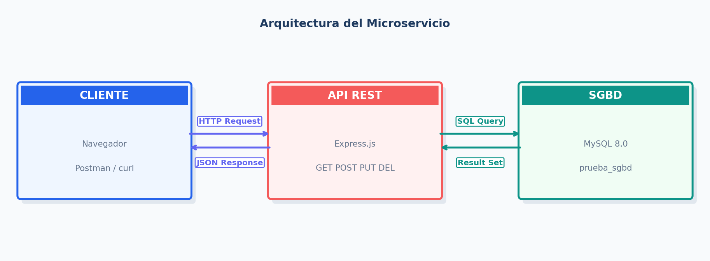
01
SECCION 01
Introduccion
Un SGBD requiere herramientas de verificacion. Esta practica desarrolla un microservicio REST que demuestra como acceder, verificar el estado y realizar operaciones sobre una base de datos en tiempo real.
Terminal: servidor en ejecucion
Diagrama de arquitectura

Slide 4
02
SECCION 02
Justificacion
1
Verificacion de instancia
Confirmar que la instancia del SGBD se levanta correctamente.
2
Monitoreo de conexion
Validar la conectividad entre la aplicacion y la base de datos.
3
Operaciones CRUD
Demostrar la creacion, lectura, actualizacion y eliminacion de datos.
4
Aplicacion real
Implementar los conceptos teoricos con tecnologia actual de la industria.

Slide 5
03
SECCION 03
Marco Teorico
S
SGBD
R
REST API
Sistema que gestiona el almacenamiento, recuperacion y proteccion de los datos con integridad.
Interfaz que usa HTTP para la comunicacion cliente-servidor mediante metodos estandar.
M
Microservicios
P
Pool de conexiones
Servicios pequenos, independientes y desplegables que cumplen una funcion concreta.
Conjunto reutilizable de conexiones abiertas que optimiza el acceso a la BD.

Slide 6
04
SECCION 04
OBJETIVO GENERAL
Desarrollar un microservicio REST que permita verificar el funcionamiento correcto de un SGBD, demostrando la capacidad de establecer conexiones, realizar operaciones CRUD y monitorear el estado de la instancia.
OBJETIVOS ESPECIFICOS
v
Establecer una conexion exitosa con la base de datos MySQL.
v
Implementar endpoints REST para verificar el estado del SGBD.
v
Crear operaciones CRUD sobre una tabla de estudiantes.
v
Documentar el procedimiento y los resultados obtenidos.

Slide 7
05
SECCION 05
Procedimiento: Creacion del Proyecto
1
Crear el proyecto
Crear la carpeta del proyecto y ejecutar npm init -y (genera package.json).
2
Instalar dependencias
Instalar las librerias: npm install express mysql2 dotenv.
3
Codificar el microservicio
Programar src/app.js, src/db.js y las rutas REST en src/routes/.
4
Configurar la base de datos
Ejecutar setup.sql en MySQL para crear la base y la tabla estudiantes.
5
Configurar variables y ejecutar
Definir .env con las credenciales y arrancar con npm start.

Slide 8
06
SECCION 06
Desarrollo de la Practica
estructura / tree
STACK TECNOLOGICO
1 practica-sgbd-api/
2 |-- src/
3 | |-- app.js
4 | |-- db.js
5 | +-- routes/
6 | |-- salud.js
7 | +-- estudiantes.js
8 |-- .env
9 |-- package.json
10 +-- setup.sql
Node.js
Entorno de ejecucion de JavaScript
Express
Framework para construir la API REST
MySQL2
Driver de conexion al SGBD
Dotenv
Gestion de variables de ambiente

Slide 9
{ }
SECCION 06 . 1
Codigo: Servidor Principal
src / app.js
1 const express = require('express');
2 require('dotenv').config();
3
4 const app = express();
5 const PORT = process.env.API_PORT || 3000;
6
7 const rutasSalud = require('./routes/salud');
8 const rutasEstudiantes = require('./routes/estudiantes');
9
10 app.use(express.json());
11 app.use(rutasSalud);
12 app.use(rutasEstudiantes);
13
14 app.listen(PORT, () => {
15 console.log('Servidor en puerto ' + PORT);
16 });

Slide 10
{ }
SECCION 06 . 2
Codigo: Conexion a la BD
src / db.js
1 const mysql = require('mysql2/promise');
2 require('dotenv').config();
3
4 const pool = mysql.createPool({
5 host: process.env.DB_HOST,
6 user: process.env.DB_USER,
7 password: process.env.DB_PASSWORD,
8 database: process.env.DB_NAME,
9 connectionLimit: 10
10 });
11
12 async function verificarConexion() {
13 const conn = await pool.getConnection();
14 conn.release();
15 return true;
16 }
17
18 module.exports = { pool, verificarConexion };

Slide 11
{ }
SECCION 06 . 3
Codigo: Endpoints REST
src / routes / estudiantes.js
1 // GET: obtener todos los registros
2 router.get('/api/estudiantes', async (req, res) => {
3 const [datos] = await pool.query('SELECT * FROM estudiantes');
4 res.json({ exito: true, datos: datos });
5 });
6
7 // POST: crear un nuevo registro
8 router.post('/api/estudiantes', async (req, res) => {
9 const { nombre, email, matricula } = req.body;
10 const [r] = await pool.query(
11 'INSERT INTO estudiantes VALUES (?, ?, ?)',
12 [nombre, email, matricula]);
13 res.json({ exito: true, id: r.insertId });
14 });

Slide 12
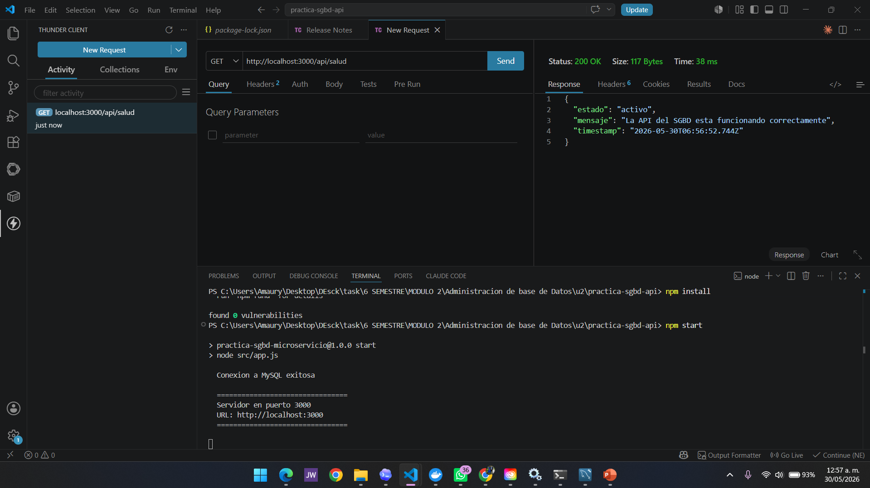
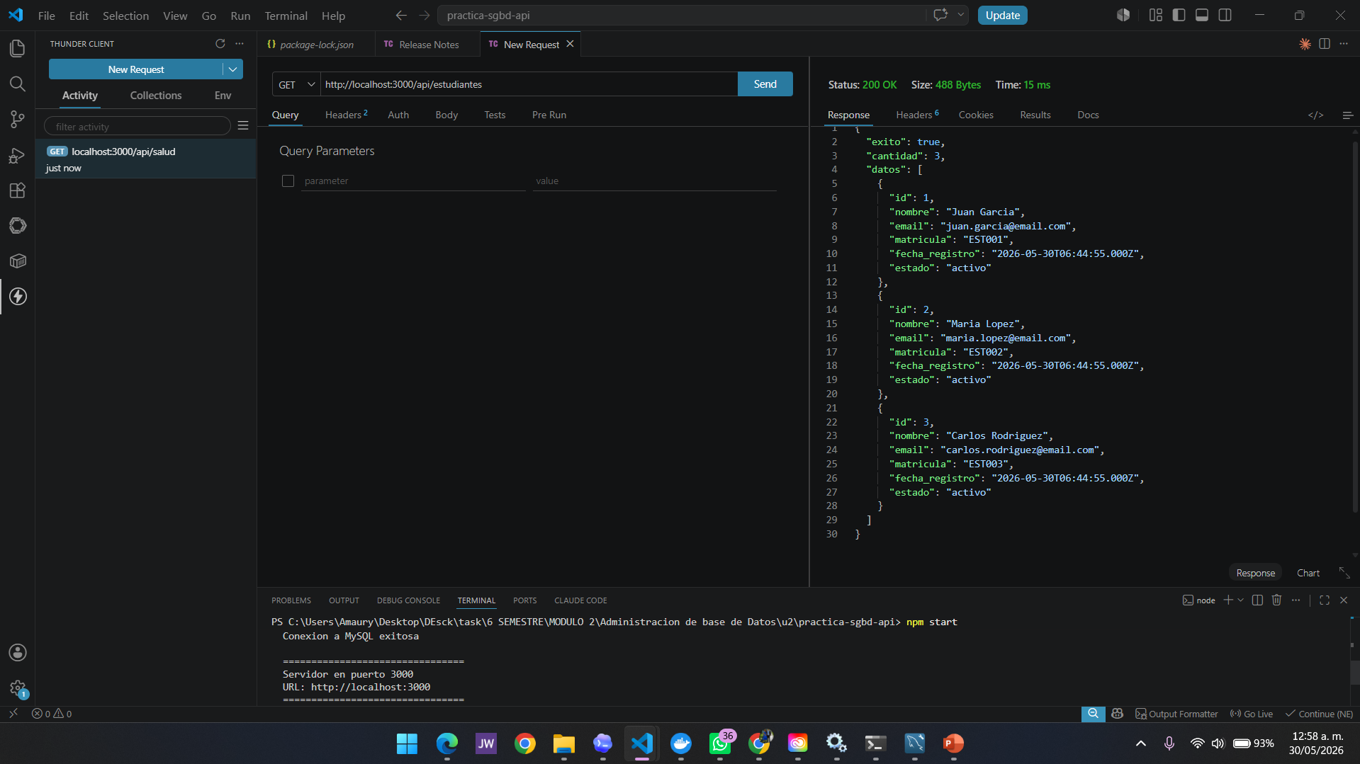
07
SECCION 07
Resultados Obtenidos
Postman: GET /api/salud
Respuesta JSON de estudiantes

Slide 13
08
SECCION 08
Conclusiones
1
Verificacion del SGBD
2
Arquitectura REST
Se creo un microservicio que verifica el funcionamiento del SGBD de forma exitosa.
Los endpoints ofrecen una interfaz clara y estandar para acceder a los datos.
3
Operaciones CRUD
4
Escalabilidad
Se implementaron y probaron todas las operaciones basicas sobre la base de datos.
El modelo puede extenderse a aplicaciones complejas con multiples tablas y relaciones.

Slide 14
10
SECCION 9
Paso a Paso de Ejecucion
1
cd practica-sgbd-api
2
npm install
Abrir terminal en la carpeta
Instalar dependencias
3
setup.sql en MySQL
4
editar .env
Crear BD y tabla
Configurar credenciales
5
npm start
6
localhost:3000
Iniciar servidor (puerto 3000)
Acceder a la API
7
GET /api/salud
8
GET /api/estudiantes
Verificar estado activo
Obtener datos de la BD
9
POST /api/estudiantes
10
SELECT en MySQL
Crear nuevos registros
Comprobar cambios

Slide 15
09
SECCION 10
Fuentes de Informacion
1
Express.js
Documentacion oficial (2024). expressjs.com
2
MySQL
Reference Manual 8.0 (2024). dev.mysql.com/doc
3
Node.js
Documentacion oficial (2024). nodejs.org/docs
4
MDN Web Docs
HTTP request methods (2024). developer.mozilla.org
5
M. Fowler
Microservices (2014). martinfowler.com
6
REST API
Design best practices (2024). restfulapi.net

Slide 16
11
LINK DE LA PRACTICA REALIZADA MYSQL
https://github.com/amaurycolochos-cpu/ADMINISTRACION-BASE-DE-DATOS/tree/master/UNIDAD%202/practica-sgbd-api

Slide 17
PARTE 2
Segundo Microservicio:
Oracle Database

Slide 18
07
PARTE 2 . 1
Por que dos motores: MySQL vs Oracle
CARACTERISTICA
MySQL
Oracle
Tipo de licencia
Open source (gratuito)
Comercial (edicion Free)
Driver Node.js
mysql2
oracledb (thin mode)
Puerto por defecto
3306
1521
Unidad de BD
Base de datos
Esquema / PDB (FREEPDB1)
Autoincremento
AUTO_INCREMENT
GENERATED AS IDENTITY
Parametros en consulta
(posicional)
(nombrado)
Cuota de disco real
Por privilegios
QUOTA n ON tablespace

Slide 19
08
PARTE 2 . 2
Configuracion de Oracle Database
1
Levantar Oracle en Docker
setup-oracle.sql
Se usa la imagen oficial gvenzl/oracle-free (Oracle 23ai).
1 -- 1) Contenedor Oracle (una sola vez)
2 docker run -d --name oracle-abd \
3 -p 1521:1521 \
4 -e APP_USER=alumno_sgbd \
5 -e APP_USER_PASSWORD=Alumno123 \
6 gvenzl/oracle-free:slim
7
8 -- 2) Tabla en Oracle (usuario alumno_sgbd)
9 CREATE TABLE estudiantes (
10 id NUMBER GENERATED AS IDENTITY,
11 nombre VARCHAR2(100) NOT NULL,
12 email VARCHAR2(100) UNIQUE,
13 matricula VARCHAR2(20) UNIQUE,
14 estado VARCHAR2(10) DEFAULT 'activo'
15 );
2
Crear usuario con cuota
alumno_sgbd con QUOTA 100M sobre el tablespace USERS.
3
Otorgar privilegios
GRANT CONNECT, RESOURCE para crear y manejar tablas.
4
Crear tabla estudiantes
Misma estructura que en MySQL, sintaxis Oracle.

Slide 20
CLI
PARTE 2 - DESARROLLO
Como se Elaboro: Comandos Paso a Paso
Estos son los comandos reales que se usaron, en orden, para construir el microservicio Oracle desde cero: crear el proyecto, instalar librerias, levantar la base y arrancarlo.
terminal / PowerShell
1 # 1) Creo la carpeta del proyecto y el package.json
2 mkdir practica-sgbd-api-oracle
3 cd practica-sgbd-api-oracle
4 npm init -y
5
6 # 2) Instalo las librerias que voy a usar
7 npm install express oracledb dotenv
8
9 # 3) Levanto Oracle Database 23ai en un contenedor Docker
10 docker run -d --name oracle-abd -p 1521:1521 \
11 -e APP_USER=alumno_sgbd -e APP_USER_PASSWORD=Alumno123 \
12 gvenzl/oracle-free:slim
13
14 # 4) Entro a Oracle y creo la tabla estudiantes
15 docker exec -it oracle-abd sqlplus alumno_sgbd/Alumno123@localhost:1521/FREEPDB1
16
17 # 5) Arranco el microservicio (queda escuchando en el puerto 3010)
18 node src/app.js

Slide 21
TIC
PARTE 2 - TECNOLOGIAS
Tecnologias Usadas y Por Que
Node.js + Express
oracledb (thin mode)
Oracle Database 23ai
Para crear el servidor y la API REST. Es ligero, rapido y muy usado en la industria.
Driver que conecta Node con Oracle. En modo thin NO necesita instalar el Instant Client.
El segundo SGBD que pide la materia. Es la edicion Free, gratuita para practicar.
Docker
Pool de conexiones
dotenv
Levanta Oracle en un contenedor sin instalacion manual. Mismo entorno en cualquier PC.
Reutiliza conexiones ya abiertas en vez de crear una por peticion. Mejora el rendimiento.
Guarda datos sensibles (usuario, contrasena, puerto) en el archivo .env, fuera del codigo.

Slide 22
{ }
PARTE 2 - CODIGO
Codigo: db.js (Oracle)
src/db.js
1 // db.js -> maneja la conexion con Oracle (driver oracledb, modo thin)
2 const oracledb = require('oracledb');
3 require('dotenv').config();
4
5 oracledb.outFormat = oracledb.OUT_FORMAT_OBJECT; // filas como objeto JSON
6 oracledb.autoCommit = true; // guarda solo cada cambio
7
8 // creo el pool: bolsa de conexiones reutilizables (mas rapido)
9 async function iniciarPool() {
10 await oracledb.createPool({
11 user: process.env.DB_USER,
12 password: process.env.DB_PASSWORD,
13 connectString: process.env.DB_CONNECT, // localhost:1521/FREEPDB1
14 poolMin: 1, poolMax: 10, poolIncrement: 1
15 });
16 }
17
18 // saca una conexion, ejecuta la consulta y la regresa al pool
19 async function consulta(sql, binds = {}) {
20 const conn = await oracledb.getConnection();
21 try { return await conn.execute(sql, binds); }
22 finally { await conn.close(); }
23 }

Slide 23
{ }
PARTE 2 - CODIGO
Codigo: CRUD (Oracle)
src/routes/estudiantes.js
1 // GET -> SELECT : trae todos los estudiantes
2 router.get('/estudiantes', async (req, res) => {
3 const r = await consulta('SELECT * FROM estudiantes ORDER BY id');
4 res.json({ exito: true, datos: r.rows });
5 });
6
7 // POST -> INSERT : crea uno nuevo
8 // (en Oracle los parametros van con :nombre, no con ? como MySQL)
9 router.post('/estudiantes', async (req, res) => {
10 const { nombre, email, matricula } = req.body;
11 const r = await consulta(
12 `INSERT INTO estudiantes (nombre, email, matricula)
13 VALUES (:nombre, :email, :matricula)
14 RETURNING id INTO :id`, // Oracle me regresa el id creado
15 { nombre, email, matricula,
16 id: { dir: oracledb.BIND_OUT, type: oracledb.NUMBER } });
17 res.status(201).json({ exito: true, id: r.outBinds.id[0] });
18 });

Slide 24
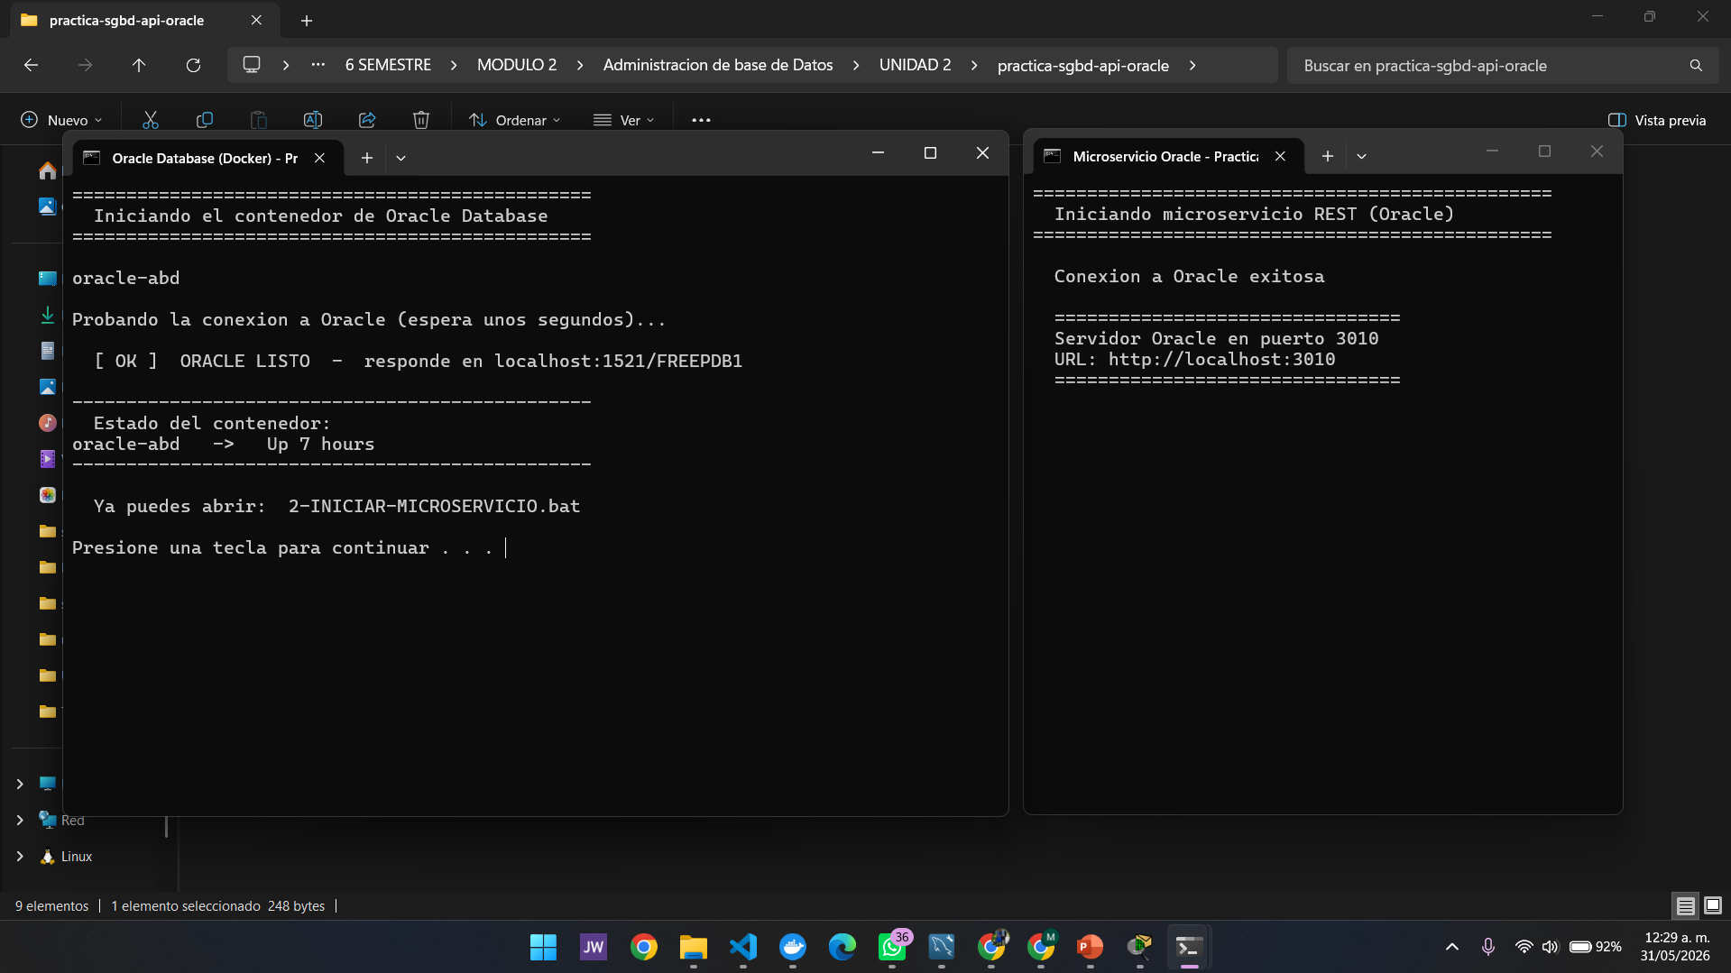
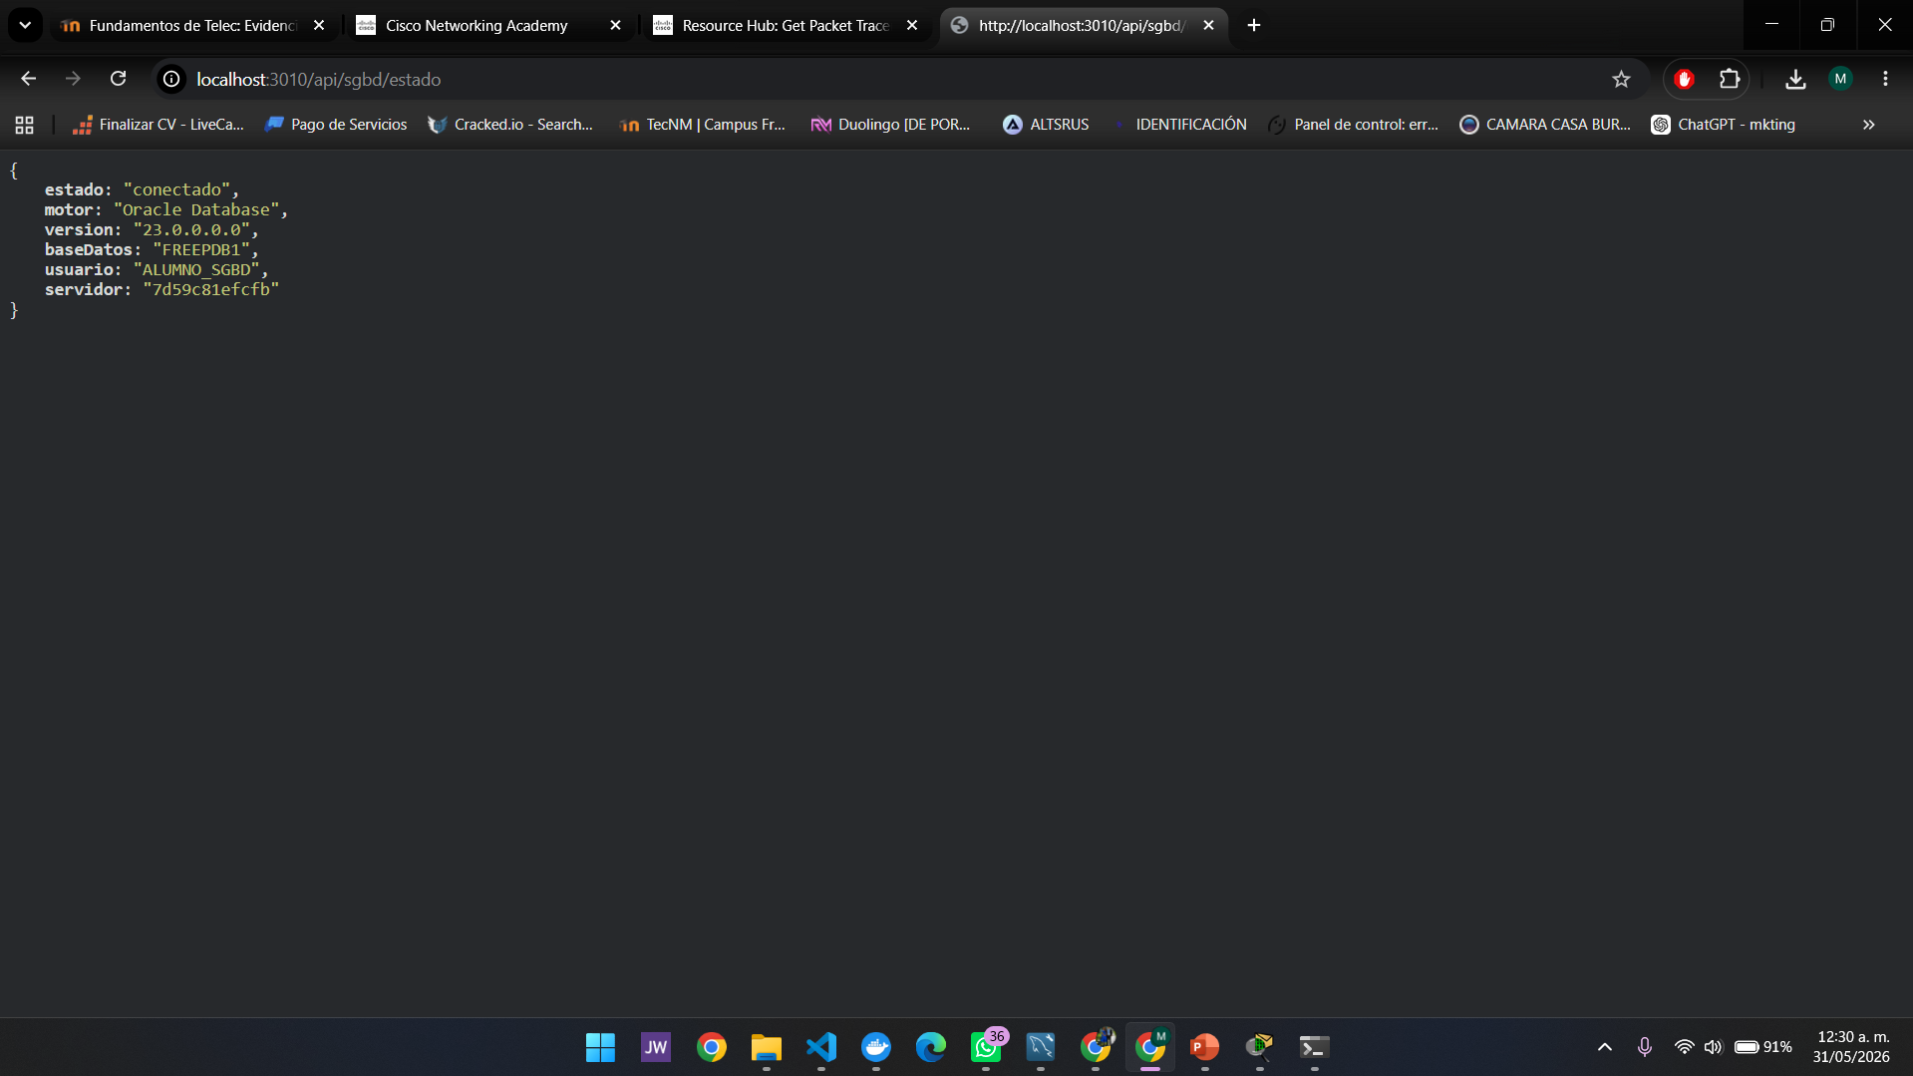
09
PARTE 2 . 5
Resultados Oracle (1 de 2)
Oracle y microservicio en ejecucion
Estado del SGBD Oracle (endpoint)

Slide 25
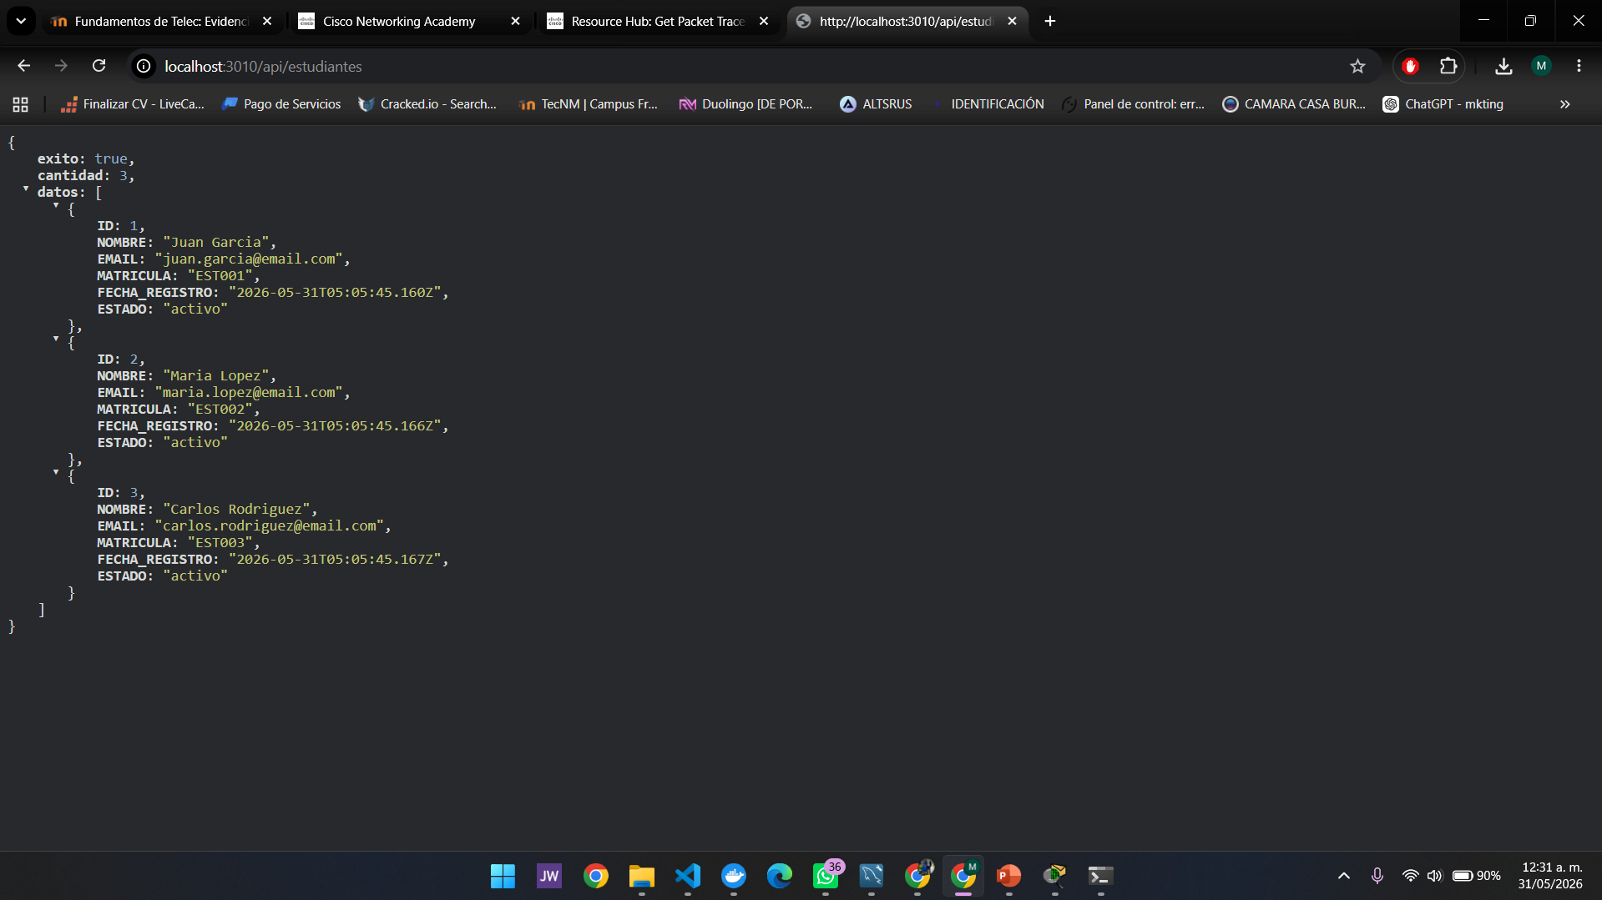
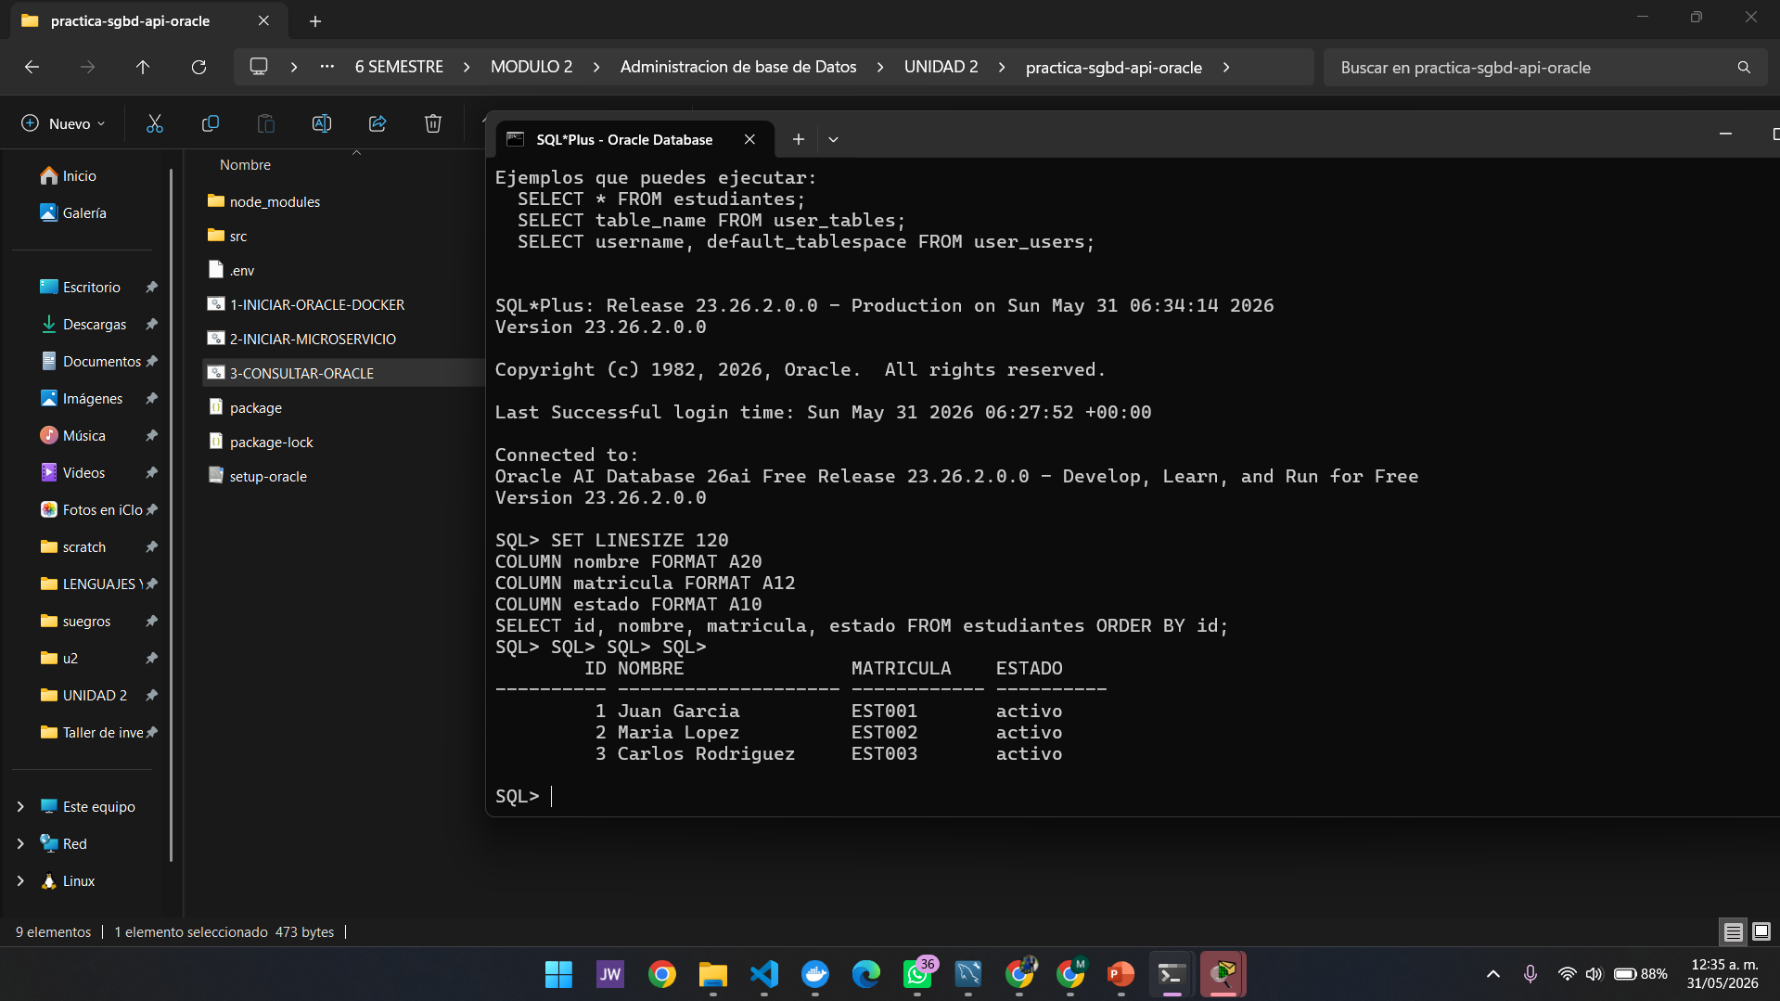
10
PARTE 2 . 6
Resultados Oracle (2 de 2)
Consulta CRUD: lista de estudiantes
Tabla en la base Oracle (SQL)

Slide 26
FIN
PARTE 2 - CIERRE
Conclusion: Microservicio Multi-SGBD
1
Mismo patron, distinto motor
2
Independencia del SGBD
El microservicio REST funciono igual con MySQL y con Oracle; solo cambiaron el driver (mysql2 vs oracledb) y pequenos detalles de sintaxis SQL.
Se comprobo que la arquitectura de microservicios es independiente de la base de datos, una ventaja clave para portar o escalar sistemas.
3
Oracle en contenedor
4
Cumplimiento del requisito
Docker permitio levantar Oracle Database 23ai real sin instalacion manual, con la misma validez para verificar el funcionamiento del SGBD.
Se trabajo con ambos motores, MySQL y Oracle, dentro de la misma practica de microservicios.

Slide 27
11
LINK DE LA PRACTICA REALIZADA ORACCLE
https://github.com/amaurycolochos-cpu/ADMINISTRACION-BASE-DE-DATOS/tree/master/UNIDAD%202/practica-sgbd-api-oracle

